Slide 1

كُنْ مُقَدَّسًا
لاوِيّين
د. ريك جريفيث. مؤسسة الدراسات اللاهوتية الأردنية
CICFamily.com • BibleStudyDownloads.org

Slide 2
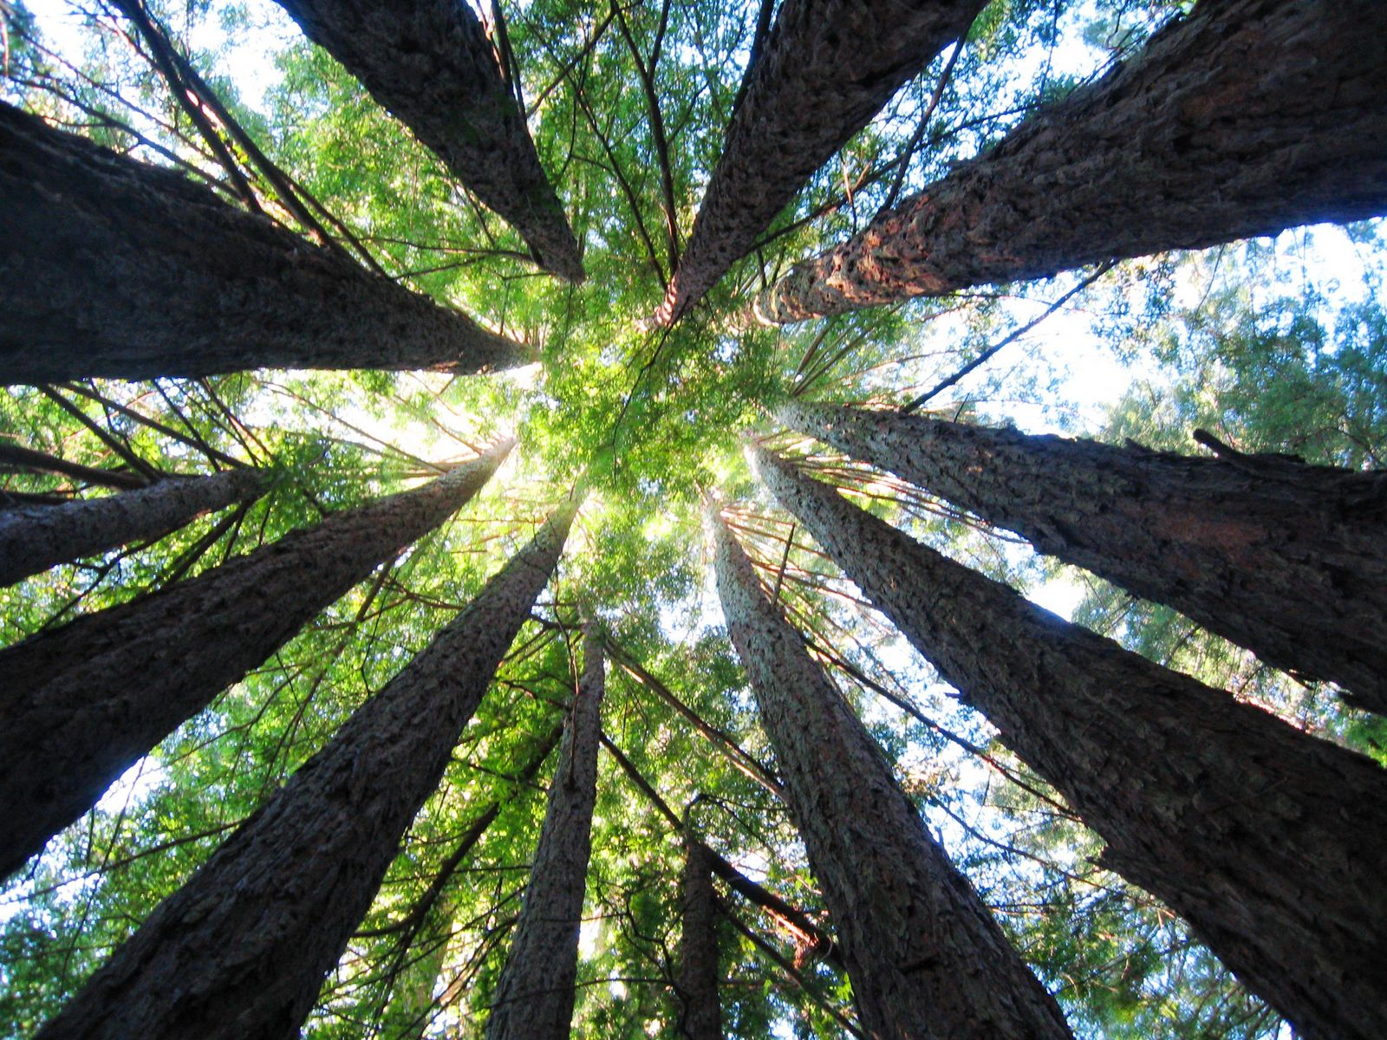
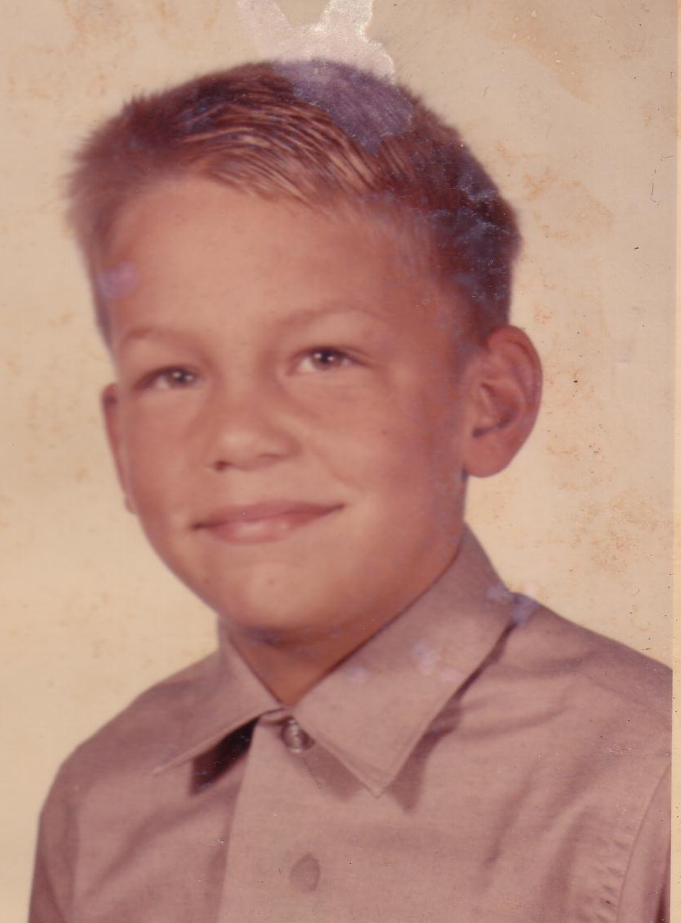
Holiness
Notes:
مضى أكثر من 50 عاماً عندما كنت في السابعة من عمري، ذهبت إلى معسكري الأول. كان ذلك في جمعية الشبان المسيحيين. وبالطبع، لم أكن من عائلة مؤمنة، ولا قرأت الكتاب المقدس من قبل، لكنني أذكر ذلك الإحساس بالرهبة في مدرجات المسرح الخارجي وأنا أنظر إليه من دائرة الخشب الأحمر.

Slide 3
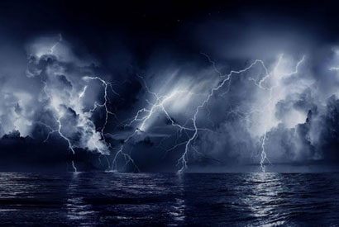
قُدُّوسٌ، قُدُّوسٌ
قُدُّوسٌ
إشعياء 6: 1- 7
Notes:
ثم رنمنا أول ترنيمة أتذكرها جيداً، تدعى "قدوس، قدوس، قدوس."

Slide 4
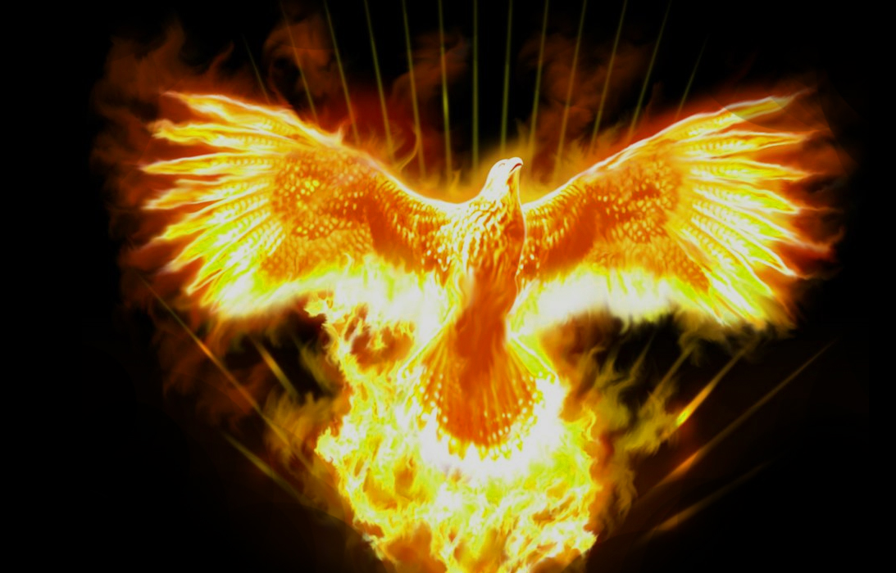
ماذا يعني أن تكون
مقدسًا؟
Notes:
كانت كلمة قدوس غريبة بالنسبة لي، لذلك ذهبت بعد خدمة الكنيسة وسألت مرشد المعسكر، "ماذا يعني أن تكون مقدساً؟"

Slide 5
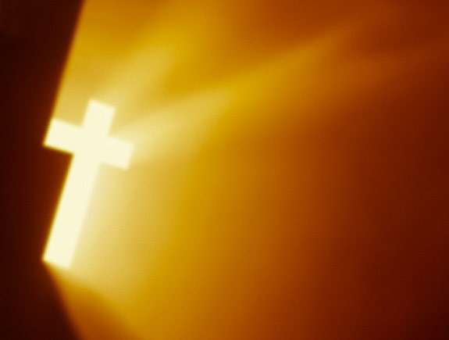
القداسة
Notes:
إذا سألك أحدهم مثل هذا السؤال، فماذا ستقول؟

Slide 6

طاهِرٌ 100%
Notes:
نظر المرشد إلى هذا الطفل الهزيل ذو الـ 7 سنوات وقال، "حسناً، أعتقد أنها تعني طاهر 100%. هكذا هو الله. إنه طاهر 100%."

Slide 7
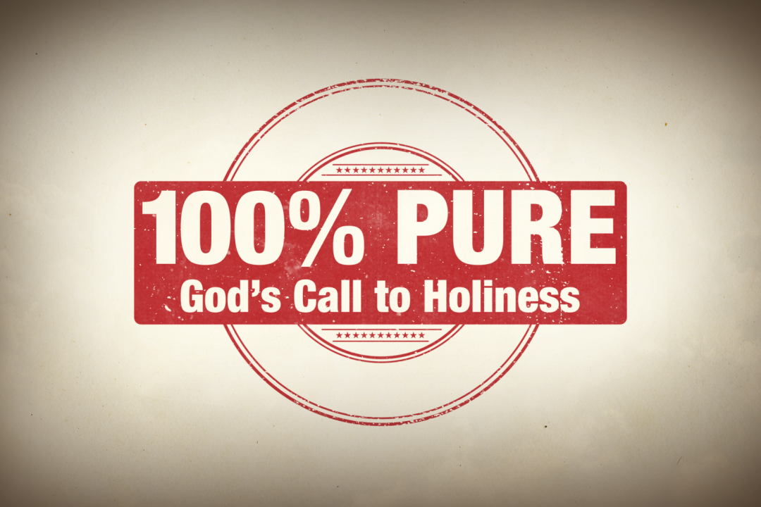
Holiness
طاهِرٌ 100%
دعوة الله إلى القداسة
Notes:
بعد سبع سنوات دخلت في علاقة مع ذلك الإله ووجدت أنه ليس طاهراً 100% فحسب، بل أنه يطلب مني ذلك أيضاً.

Slide 8
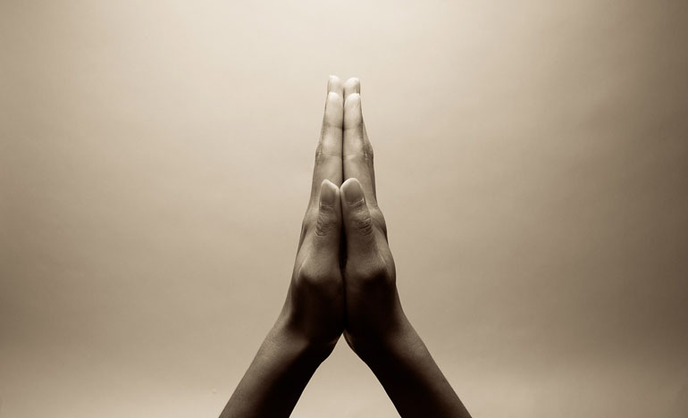
الروح القدس
Notes:
في الحقيقة، أعطانا الله روحه القدوس.
وهو أيضاً روح رؤوف، لكن لقبه هو الروح القدس.
وهو أيضاً روح محب، لكن لقبه هو الروح القدس.
وهو أيضاً روح سكنى، لكن لقبه هو الروح القدس.

Slide 9
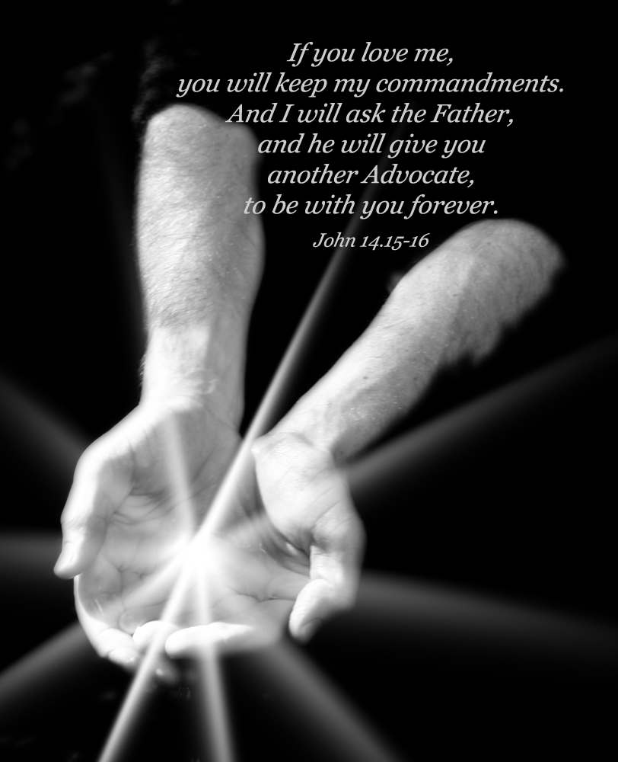
الرّوح
الشفيع
"إِنْ كُنْتُمْ تُحِبُّونَنِي فَٱحْفَظُوا وَصَايَايَ،
وَأَنَا أَطْلُبُ مِنَ ٱلْآبِ فَيُعْطِيكُمْ مُعَزِّيًا آخَرَ
لِيَمْكُثَ مَعَكُمْ إِلَى ٱلْأَبَدِ."
يوحنا 14: 15- 16
Notes:
وعد يسوع أن الروح القدس سيكون معنا إلى الأبد.

Slide 10
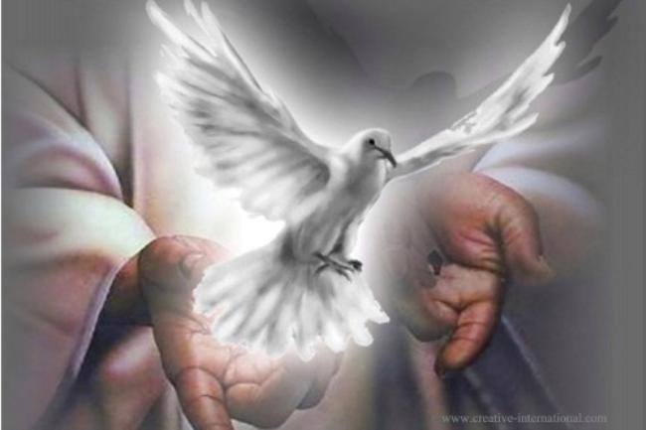
المعزّي (يوحنا 14: 16)
الشفيع = المشير = المعزّي
في اللغة اليونانية = "الذي يأتي جنبًا إلى جنب"
خيارات باللغة اليونانية لكلمة "آخر":
"آخر من نوع مختلف" = )Heteros(
= (Allos) "آخر من نفس النوع"
سوف يأتي الروح الى جانبنا
بنفس الطريقة مثل يسوع نفسه
Notes:
دعا يسوع الروح شفيعنا أو مرشدنا أو معزينا...

Slide 11
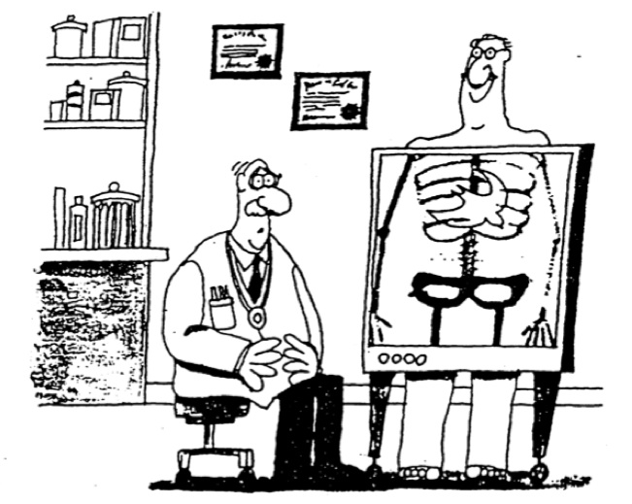

سكنى الروح
هو عمل الله الجديد!
Notes:
كم هو مثير للدهشة، يقول الكتاب المقدس أن الروح القدس يسكن حقاً في أجسادنا!
Amazingly, the Bible says that the Holy Spirit actually dwells in our bodies!
____________
BE-02-Exodus-130
BE-03-Leviticus-11
OS-02-Exodus-476
OP-03-Lev-130
HS-

Slide 12

Holiness
القداسة
بالطبع نحن نأخذ الأمر على محمل الجد.
لماذا تسأل؟
Notes:
ومع ذلك، ففي الواقع بالنسبة لمعظمنا أننا لا نشعر أن الله معنا حقاً. وفي الكثير من الأحيان نعيش وكأنه ليس أولاً في أفكارنا. بإمكاننا أن نذهب لأيام دون الاستماع أو التحدث إليه (الصلاة وقراءة الكتاب المقدس).

Slide 13
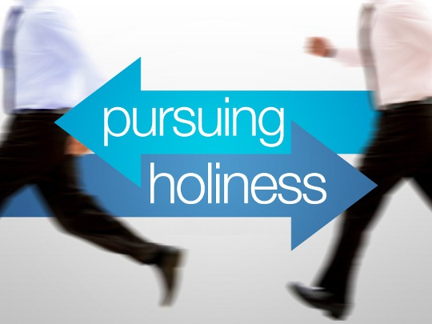
القداسة
مُلاحقة
Notes:
حتى أن البعض منا يكون "ذو توقيتين" لأننا نحضر الكنيسة فقط في عيدي الميلاد والفصح. معنى ذلك أننا نسمع فقط عن ميلاده وموته/ وقيامته.

Slide 14
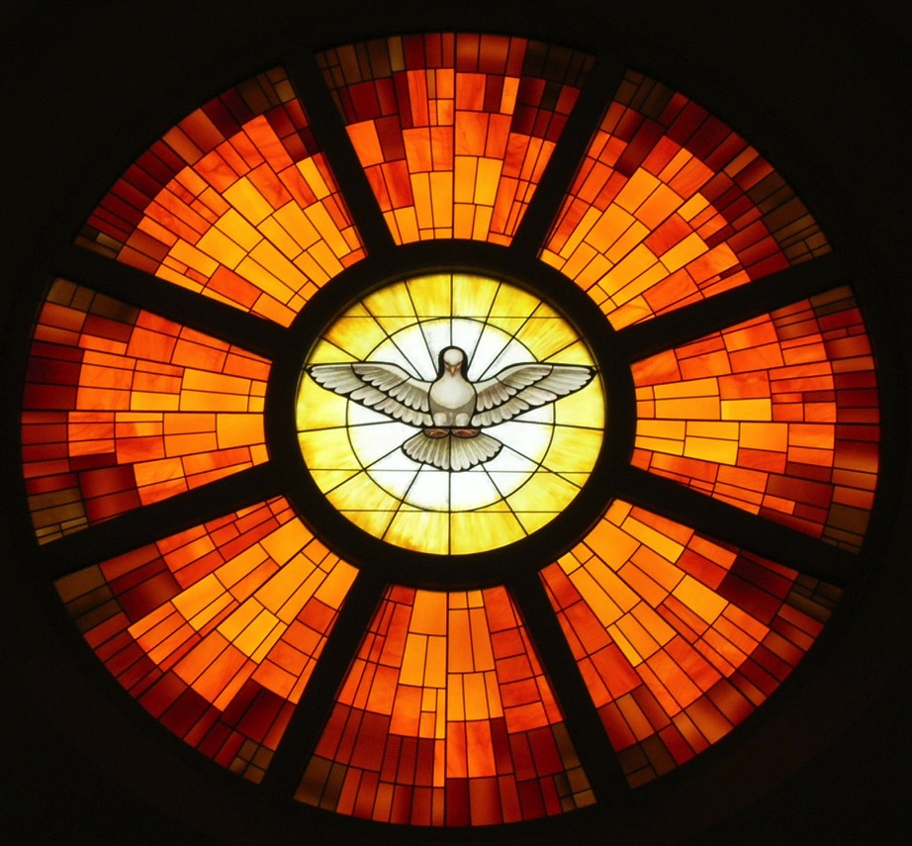
ثَمَرُ الرُّوح
xliii
فرح
تعفف
سلام
وداعة
محبة
طول أناة
إيمان
لطف
صلاح
غلاطية
5: 22- 23
Notes:
نحن نعلم ان الله معنا، لكن في بعض الأحيان لا نرى ثمره. غالباً ما نكون مسيحيين بالاسم ولكن ملحدين بالممارسة. وبما أننا لا نعيش معتمدين على الروح القدس، فإننا نفتقر إلى ثمر الروح...

Slide 15
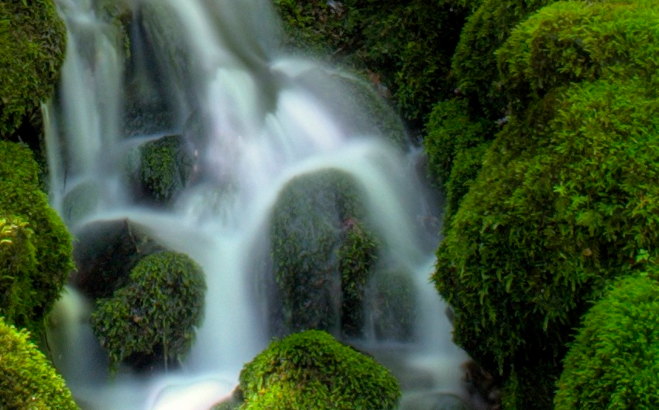
القداسة
Notes:
نحن نعلم أننا لن نكون قديسين تماماً في هذه الحياة، لكننا نحتاج أن نكون قديسين بما فيه الكفاية حتى يقبل الله بالشركة معنا. إذن هذا هو السؤال...

Slide 16

كيف يمكننا أن نستمر
في التمتع بحضور الله
بعد التعرف عليهِ؟
Notes:
نحن نختبر الآن سكنى الروح القدس، وهو يعد بالبقاء معنا، لكن كيف يمكننا أن نحافظ على الإحساس بشركته؟

Slide 17
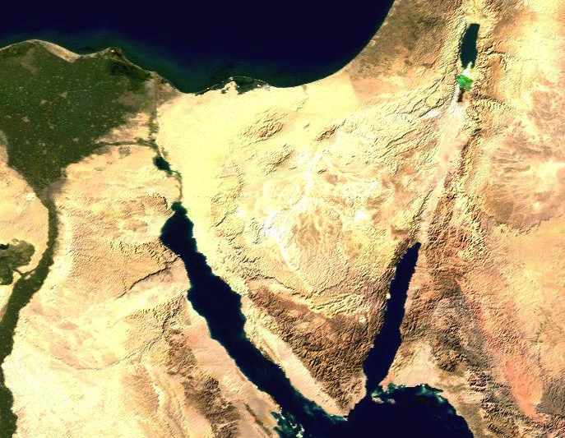
خط سير رحلة الخروج
107
111أ
123
كنعان
جاسان
مارَّة
صحراء
سيناء
إيليم
مِديان
جبل سيناء
Notes:
رقم 14 في الملف الأصلي

Slide 18
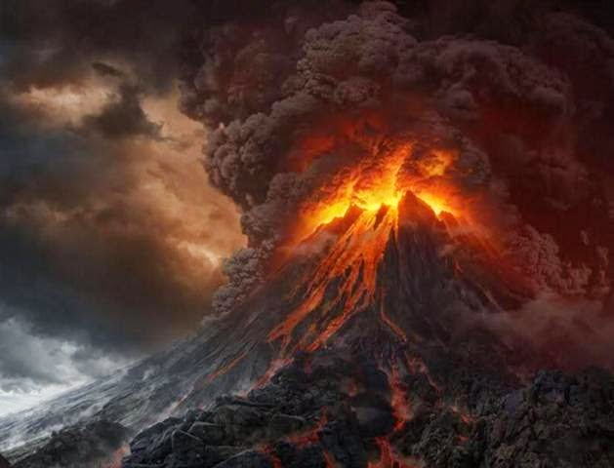
جبل سيناء
Notes:
دعا إسرائيل حضور الله في جبل سيناء وكان الله مسروراً أن يسكن معهم (خروج 40: 34).
على الرغم من قداسة الله المهيبة في سيناء، فقد دخلوا في علاقة معه من خلال حمل الفصح كما في خروج 1- 18.

Slide 19
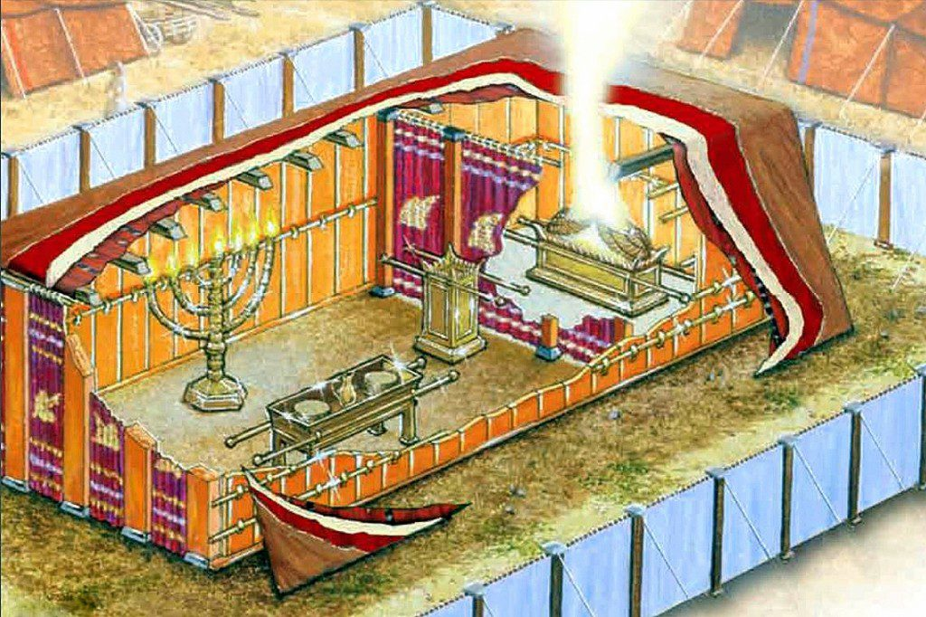
Background
Notes:
لقد وافقوا على أتباع شرائع الله ورأوه يحلّ في خيمة الاجتماع التي اكتملت للتو.

Slide 20
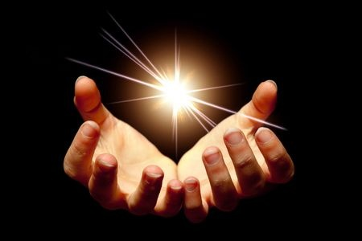
الفكرة الرئيسية
الله خلّصك
لتتمتع بحضورهِ
خروج

Slide 21
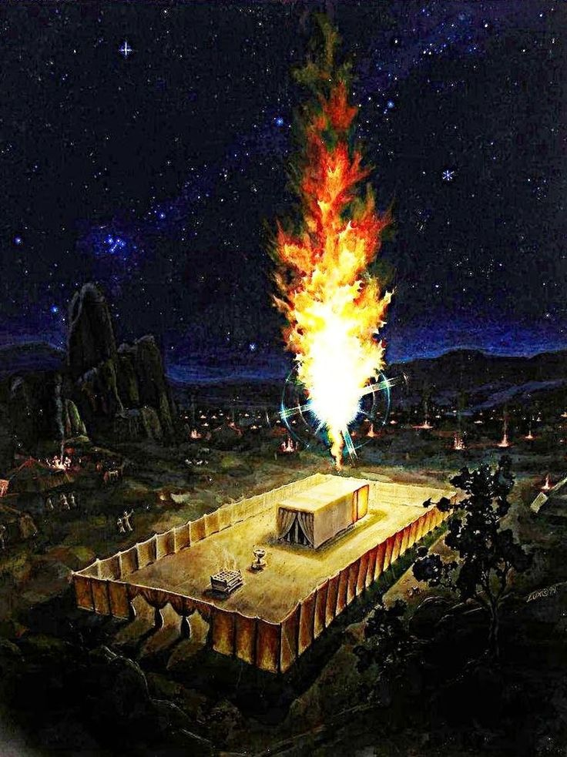
Background
Notes:
الآن هم يقفون هناك في خيمة الاجتماع يتساءلون كم سيطول هذا. كيف يمكن أن يختبروا بركة الله، وإرشاده وواقعه باستمرار؟

Slide 22
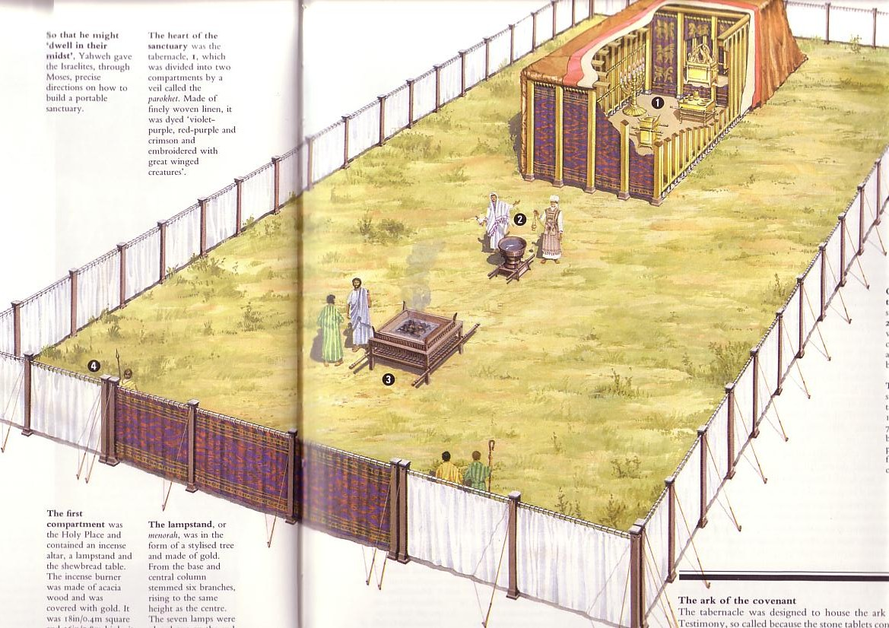
الظروف
عندما كتب
سفر اللاويين
123
إسرائيل لديها خيمة اجتماع جديدة بنيت
في سفر الخروج.
لكنهم لا يعرفون كيف يستخدمونها.
لذلك كتب موسى سفر اللاويين
ليشرح لهم عبادة ومسير
الأمة الجديدة.

Slide 23
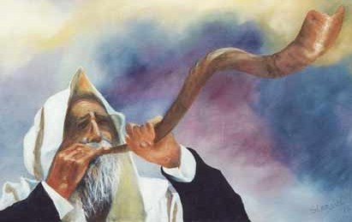
لاوِيّين
د. ريك جريفيث. مؤسسة الدراسات اللاهوتية الأردنية
CICFamily.com • BibleStudyDownloads.org
التقديس
عن طريق الذبائح والانفصال

Slide 24
الكلمة المفتاحية
122
39
التقديس
= "تخصيص"
لاوِيّين

Slide 25
كيف يمكننا أن نستمر بالتمتع
بحضور الله
بعد أن تعرفنا عليه؟

Slide 26
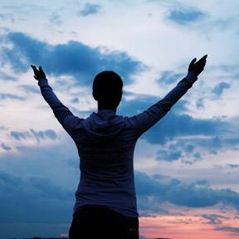
١- أعترف أن الله هو كل
ما تحتاجه (لا ١-١٠)

Slide 27

أي منهم الأكثر دقّة؟
121 أ
الخلاص بواسطة...
الإيمان + الأعمال
الإيمان وحده
الإيمان + الأعمال
ع ق
الأعمال
الإيمان وحده
الإيمان وحده
الإيمان + الأعمال
ع ج
الإيمان
ما هي الآيات الكتابيّة التي تدعم إجابتك؟
cf. OTS 119e
Notes:
Did God change the means of salvation from the OT to the NT?
We are NOT talking about whether people should do good works—we all agree on that. But are works needed for salvation?
Paul answers this question in Romans 4 with the example of Abraham who was saved by faith alone—see Gen 15:6.
________
BE-03-Lev-27
OB-37-Sacrifices-72_eng_ob_1667_v5—slide 17
OB-39-Salvation-2
OS-03-Leviticus-13
OP-03-Lev-27
OP-Lev_6v24-7v10 Why All That Blood Sin & Guilt Offerings-49_eng_op_v4.0—slide 34
OS-04-Num-27
NP-Acts_15v1-35_Dont_Be_Law_Abiding_(Rick_Griffith)-61_eng_pr_v4—slide 5
NS-05-Acts15-16-slide 26
NS-Rom3-4-slide 77
NS-09-Galatians-48
NS-20-James-30
NS-23-1Jn-58
SA-03-Biblical Terms-6
SA-15-Inheritance-26

Slide 28
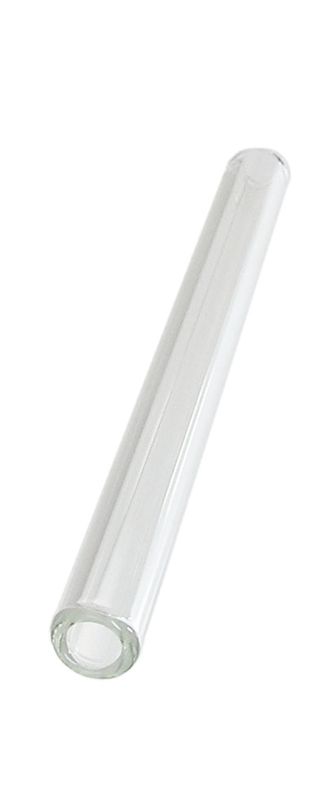
غفران الخطية في العهد القديم
121ب
قناة = العلاقة مع الله
(لا تتغيّر أبدًا)
الخطيئة
عائق = الشركة مع الله
(تعوقها الخطيئة)
الذبائح = الاعتراف بالخطية
(الخطية مغفورة لاستعادة الشركة
لكن العلاقة لم تكن مهددة أبدًا)
Notes:
هل ما يزال لنا علاقة مع الله عندما نخطيء؟ نعم!
الخطية لا تعيق علاقتنا مع الله بل شركتنا معه.
لم تؤسس ذبائح العهد القديم علاقة مع الله بل بالحري استعادت الشركة مع الله.
Do we still have a relationship with God when we sin? Yes!
Sin does not hinder our relationship with God but our fellowship with Him.
OT sacrifices did not establish a relationship with God but rather they restored their fellowship with God
________
OS-03-Leviticus-14
OS-04-Num-29
OP-02-Lev-28
NS-23-1Jn-58
SA-03-Biblical Terms-9
SA-15-Inheritance-27

Slide 29
Slides on
لاوِيّين ١

Slide 30
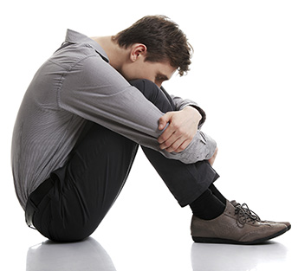
ما هو موقفك من
ضعفاتك وخطاياك؟
هل تعترف
أنك بحاجة إلى
غفران الخطية؟

Slide 31
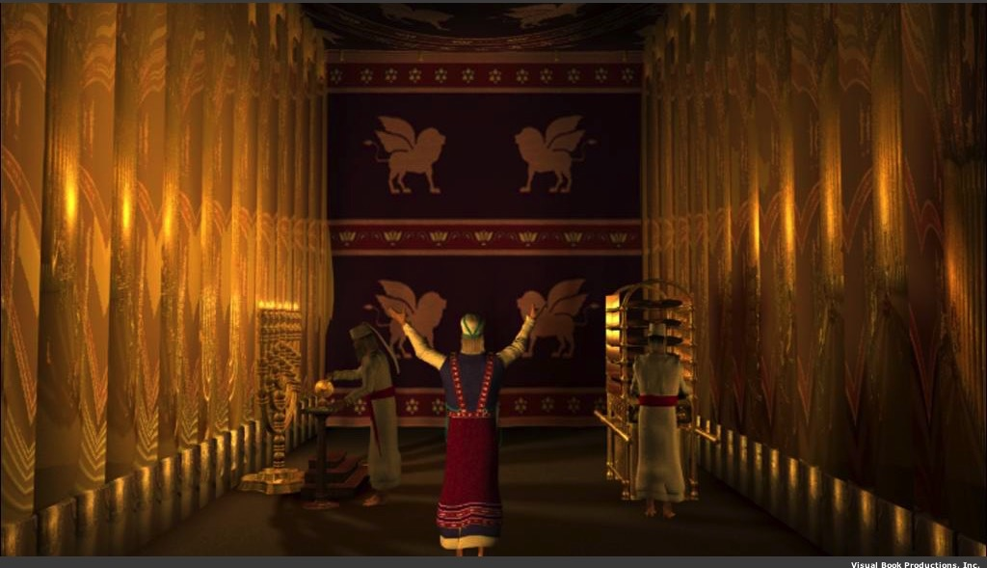
لماذا فرض الله القرابين
لضعف إسرائيل وخطاياها؟

Slide 32
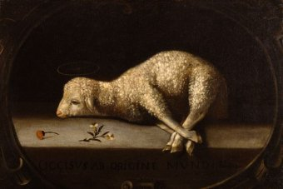
غفر الله للإسرائيليين
عن طريق دم الذبائح
(لا 4: 1- 5: 13؛ 6: 24- 30).
Notes:
استعاد اليهود شركتهم مع الرب من خلال ذبائح الإثم والخطية.

Slide 33
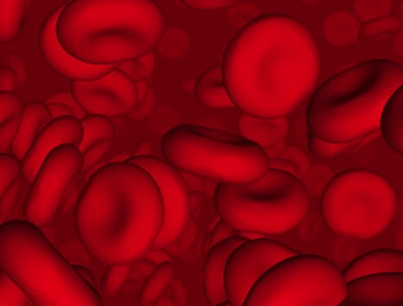
لماذا
أسس الله
نظام الذبائح؟
هل الدم في الحقيقة
يغفر الخطية؟

Slide 34
هل خلصت الذبائح الدموية الإسرائيليين
الذين هم تحت الشريعة؟
الدم

Slide 35
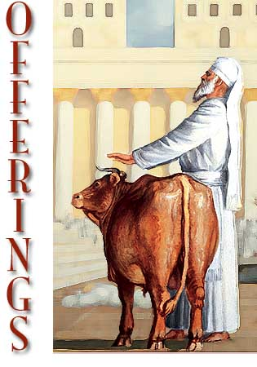
الذبائح تغفر الخطية
"من خلال هذه العملية،
يطهر الكاهن الناس،
ويصلح علاقتهم مع الرب،
وسيُغفر لهم"
(4: 20؛ قارن 4: 26، 31، 35).

Slide 36
Slides on
لاوِيّين ٢

Slide 37
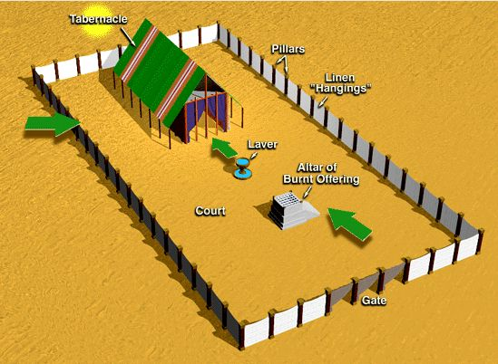
خيمة
الاجتماع
والباحة
خيمة الاجتماع
الأعمدة
"الستائر" من الكتان
المرحضة
مذبح تقدمات
المحرقة
الباحة
البوابة
Notes:
رقم 35 في الملف الأصلي.

Slide 38
طقوس التقدمات في لاويين 1- 5
128
1- يقدم المتعبد قربانه.
2- يضع يده (أيديهم) على رأس المحرقة، ويمكنه الاعتراف بخطيتهِ.
3- يذبح المتعبد المحرقة.
ر. ت. بيكويث، قاموس الكتاب المقدس الجديد، 1962

Slide 39
طقوس التقدمات في لاويين 1- 5
128
4- يجمع الكاهن الدم في إناء
ويرشه باتجاه زوايا المذبح
الشمالية الشرقية والجنوبية الغربية
بطريقة بحيث ترش فيها
جميع الزوايا الأربعة.
ثم يصب ما تبقى من الدم
عند قاعدة المذبح.
ر. ت. بيكويث، قاموس الكتاب المقدس الجديد، 1962

Slide 40
طقوس التقدمات في لاويين 1- 5
128
5- يتم إحراق جزء من الذبيحة.
6- وتؤكل الأجزاء المتبقية من الذبيحة
ذبيحة سلامة،
إما من قبل الكاهن والمتعبدين (تقدمة شركة)،
أو من قبل الكهنة وعائلاتهم،
أو من قبل الكهنة وحدهم.
ر. ت. بيكويث، قاموس الكتاب المقدس الجديد، 1962

Slide 41
Slides on
لاوِيّين ٣

Slide 42
ذبائح العهد القديم
128
الاسم
نص العهد القديم
العناصر
الغرض
ذبيحة
المحرقة
لا 1
6: 8- 13
8: 18- 21
16: 24
ثور صحيح،
كبش ذكر،
ومن الطيور
(يمام أو أفراخ
حمام للفقراء)
تستهلك بكاملها
فعل عبادة طوعي؛ للتكفير عن خطيئة
غير مقصودة بشكل
عام؛ وللتعبير عن
الاستسلام لله
تقدمة
الدقيق
لا 2
6: 14- 23
قمح، دقيق، زيت زيتون، لبان،
خبز، مع ملح وتحرق
ذبيحة سلامة
فعل عبادة
طوعي؛ والاعتراف
بصلاح الله
وأحكامه؛
والإخلاص
لله
كتاب المرجع المرئي للكتاب المقدس، 29

Slide 43

رومية 12: 1
154ي
"قدموا أجسادكم
ذبيحة حيّة..."

Slide 44


رومية 12: 2
كن متغيّرًا عن طريق
تجديد ذهنك
Notes:
BE-03-Leviticus-44
NS-06-Romans9-16

Slide 45


رومية 12: 2
وَلَا تُشَاكِلُوا هَذَا ٱلدَّهْرَ،
بَلْ تَغَيَّرُوا عَنْ شَكْلِكُمْ بِتَجْدِيدِ أَذْهَانِكُمْ،
لِتَخْتَبِرُوا مَا هِيَ إِرَادَةُ ٱللهِ:
ٱلصَّالِحَةُ ٱلْمَرْضِيَّةُ ٱلْكَامِلَةُ.

Slide 46
ذبائح العهد القديم
128
الاسم
نص العهد القديم
العناصر
الغرض
ذبيحة
السلامة
لا 3
7: 11- 34
ماعز أو غنم
صحيح؛ أقراص
خبز متنوعة
تطوعي؛
مع
وجبة جماعية
ذبيحة
الخطية
لا 4: 1- 5: 13
6: 24- 30
8: 14- 17
16: 3- 22
ثور صحيح،
ماعز،
أو ضأن؛ حمامة/ يمامة (للفقراء)؛
10/1 إيفة دقيق
للفقير جدًا
إلزامية؛
الكفارة عن الخطية
غير المقصودة؛
الاعتراف،
والمغفرة،
والتطهير
ذبيحة
الإثم
لا 5: 14- 6: 7
7: 1- 6
كبش أو
ضأن صحيح
إلزامية؛
للتكفير عن الخطية
غير المقصودة؛
دفع غرامة 20%
كتاب المرجع المرئي للكتاب المقدس، 29

Slide 47
Slides on
لاوِيّين ٤

Slide 48
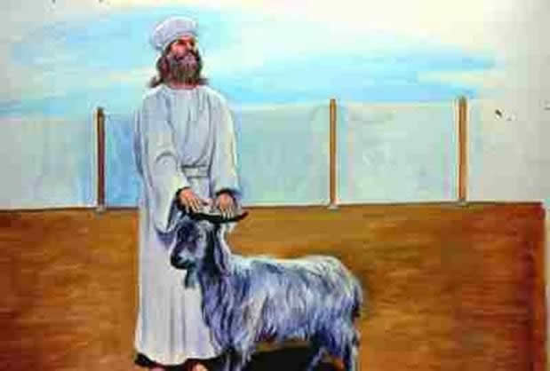
دم ذبيحة الخطية يغفر خطيئة
السهو(4: 1- 5: 13؛ 6: 24- 30).

Slide 49
Slides on
لاوِيّين ٥

Slide 50
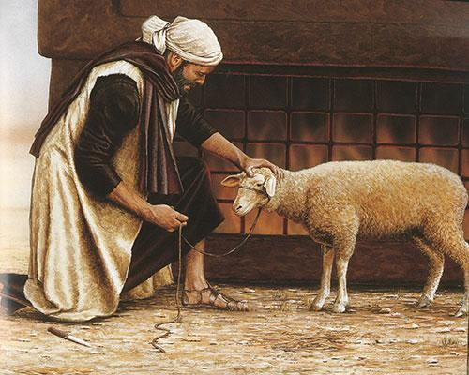
دم وتعويض خطية الإثم
يغفر خطيئة السهو
(5: 14- 6: 7؛ 7: 1- 10).
+20%

Slide 51
Slides on
لاوِيّين ٦

Slide 52
الذبائح في سفر اللاويين 1- 7
128
ذبيحة المحرقة
تقدمة الحبوب
ذبيحة السلامة
ذبيحة الخطية
ذبيحة الإثم
تكريس
اختيارية
تطهير
إلزامية

Slide 53
Slides on
لاوِيّين ٧

Slide 54
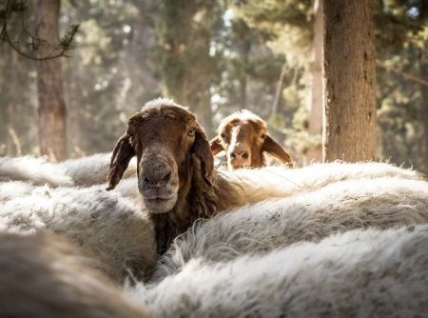
هل الحيوانات تُخلّص؟

Slide 55
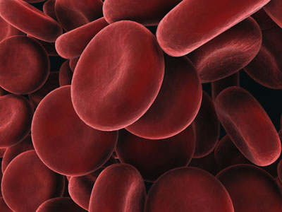
الله يغفر لنا
من خلال دم المسيح
إذن لماذا أرسل الله يسوع؟
Notes:
نستعيد الشركة مع الله بدم يسوع الذي يخلصنا.

Slide 56
غفران الخطية في العهد الجديد
121ب
قناة = العلاقة مع الله
(لا تتغيّر أبدًا)
"إِنِ ٱعْتَرَفْنَا بِخَطَايَانَا
فَهُوَ أَمِينٌ وَعَادِلٌ،
حَتَّى يَغْفِرَ لَنَا
خَطَايَانَا وَيُطَهِّرَنَا
مِنْ كُلِّ إِثْمٍ."
(1 يوحنا 1: 9)
الخطيئة
عائق = الشركة مع الله
(تعوقها الخطيئة)
فداء المسيح = الأساس الاعتراف
بالخطية، (تغفر الخطية
لاستعادة الشركة
ولكن العلاقة لم
تتعرض أبدًا للتهديد).
Notes:
هل ما يزال لنا علاقة مع الله عندما نخطيء؟ نعم!
الخطية لا تعيق علاقتنا مع الله بل شركتنا معه.
لم تؤسس ذبائح العهد القديم علاقة مع الله بل بالحري استعادت الشركة مع الله.

Slide 57
الدم والغفران
"فَالشَّرِيعَةُ تُوصِي
بِأَنْ يَتَطَهَّرَ كُلُّ شَيْءٍ
تَقْرِيباً بِالدَّمِ.
وَلا غُفْرَانَ
إِلّا بِسَفْكِ الدَّمِ!"
عبرانيين 9: 22 (ن. د. ج)

Slide 58
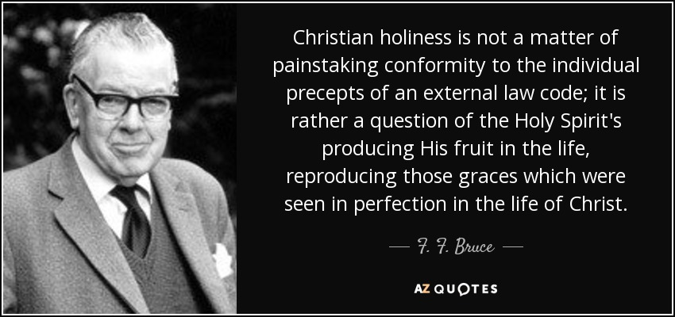
القداسة
ليست القداسة المسيحية مسألة امتثال دقيق
لتشريع مبادئ قانون خارجي؛
إنها بالحري مسألة إنتاج الروح القدس
لثماره في الحياة،
وإعادة إنتاج تلك النِعم
التي شوهدت
في كمال حياة المسيح.
—— ف. ف. بروس ——

Slide 59
Slides on
لاوِيّين ٨

Slide 60
Leviticus 8-10 Chart
124
الذبائح
1- 7
الكهنة
8- 10
التوجيهات 6: 8 – 7: 38
العبادة 1 - 3
التجديد 4 – 6: 7
  المنجّس 10
  الاستهلال 8 - 9
الذبائح
العبادة

Slide 61
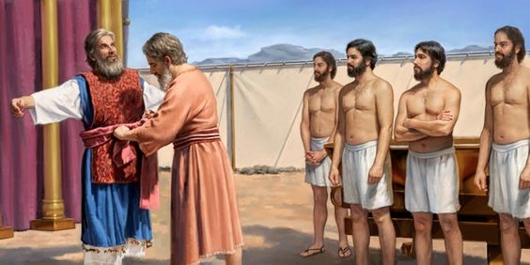
بدأ الكهنوت
125
"ثُمَّ قَدَّمَ مُوسَى بَنِي هَارُونَ
وَأَلْبَسَهُمْ أَقْمِصَةً وَنَطَّقَهُمْ بِمَنَاطِقَ وَشَدَّ لَهُمْ قَلَانِسَ،
كَمَا أَمَرَ ٱلرَّبُّ مُوسَى." (لاويين 8: 13)

Slide 62
Slides on
لاوِيّين ٩

Slide 63
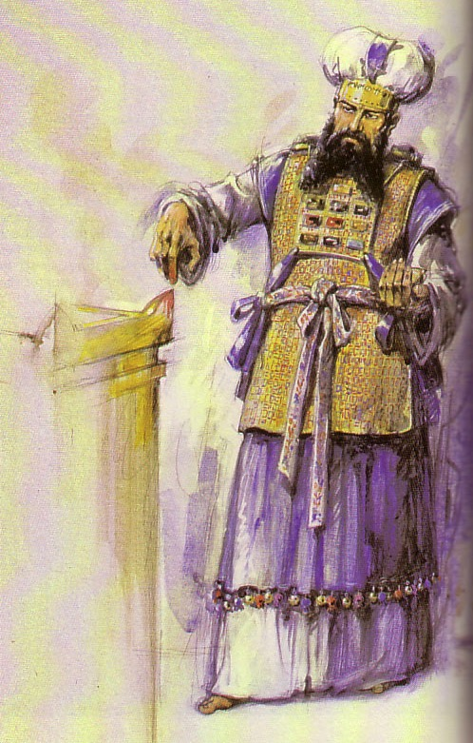
رسامة هرون وأبنائه
كهنة
لاوِيّين 8 - 10

Slide 64
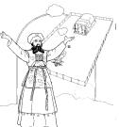
تباين اللاويين والكهنة
132
إبراهيم
إسحق
يعقوب
12 أبنًا: رأوبين – شمعون – لاوي – يهوذا – الخ.
كل النسل الآخر هرون
لاويين كهنة
أنظر عرض رقم 171أ أنظر عرض رقم 202

Slide 65
تباين اللاويين والكهنة
132
لاويين
كهنة
من سلالة...
لاوي
هرون (أيضًا من نسل لاوي)
السكّان
كثير (المجموعة الأكبر)
قليل (مجموعة فرعية من اللاويين،
يش 21: 4)
الوظيفة
كهنة مساعدون وإشراف على أنشطة دينية مسموح بها خارج المكان المقدس: التعليم، الترنيم، قيادة العبادة، المسؤولين، الإدارة، والقضاء وحراس الباب
وسطاء بين الله وإسرائيل
وظيفتهم في تقديم
القربان
لم يقدموا ذبائح مع أنهم قدموا بخورًا
(تث 33: 10 ب)
يقدمون محرقات (تث 33: 10 ب)
موقع المسكن
شاسعة – عبر 35 مدينة بين الأسباط في الأجزاء الوسطى، والشمالية، والشرقية من إسرائيل (يش 21: 5- 7)
مقتصرة على 13 مدينة في يهوذا، وشمعون، وبنيامين القريبة من الهيكل
(يش 21: 4، 9- 13)

Slide 66
Slides on
لاوِيّين ١٠

Slide 67
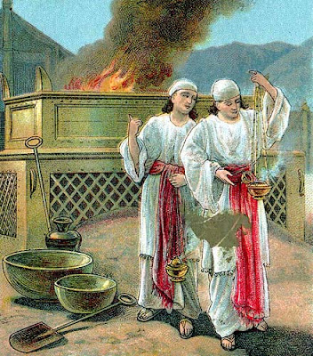
ناداب و
أبيهو
125
لاوِيّين 10

Slide 68
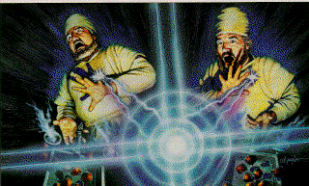
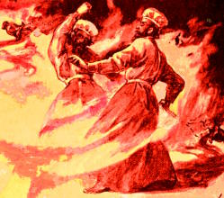
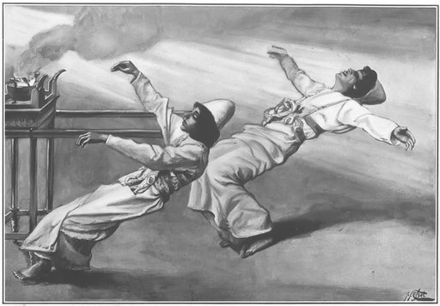
ناداب و
أبيهو
125
لاوِيّين 10

Slide 69
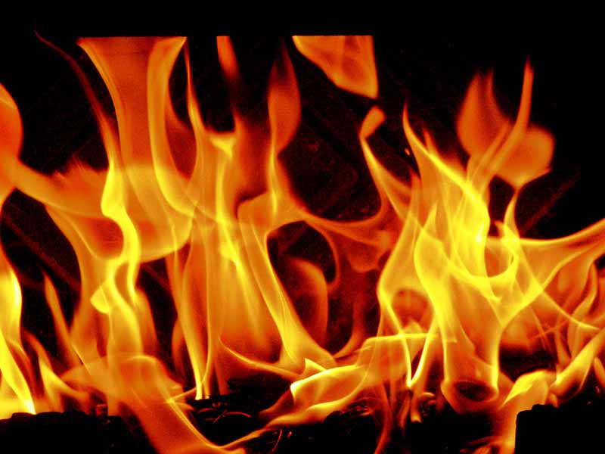
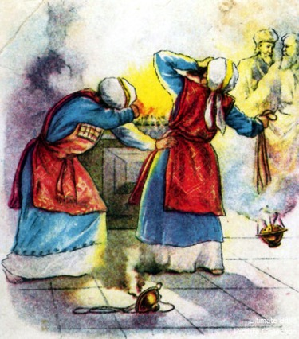

ناداب و
أبيهو
125
"وَكَلَّمَ ٱلرَّبُّ هَارُونَ قَائِلًا:
خَمْرًا وَمُسْكِرًا لَا تَشْرَبْ
أَنْتَ وَبَنُوكَ مَعَكَ
عِنْدَ دُخُولِكُمْ إِلَى
خَيْمَةِ ٱلِٱجْتِمَاعِ
لِكَيْ لَا تَمُوتُوا.
فَرْضًا دَهْرِيًّا
فِي أَجْيَالِكُمْ."
لاوِيّين 10: 8- 9

Slide 70
Levi's Family Tree
125
202
شجرة عائلة لاوي
لاوي
جرشون
قهات
مراري
اللاويين
عمرام
الكهنة
رئيس الكهنة
مريم
هرون
موسى
قدما ناراً غريبة
فأماتهما الله
ناداب
أبيهو
العازار
إيثمار
Adapted from Manna Bible Maps
Manna

Slide 71
١- أعترف أن الله هو كل
ما تحتاجه (لا ١-١٠)

Slide 72
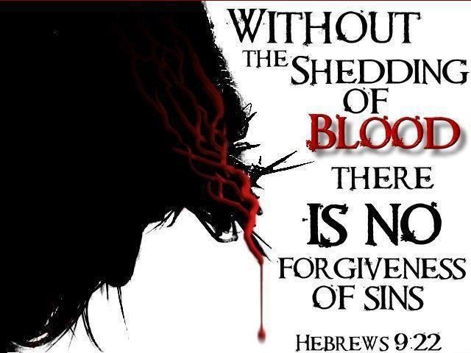
وَبِدُونِ
سَفْكِ
دَمٍ
لَا تَحْصُلُ
مَغْفِرَةٌ
عبرانيين 9: 22
و بدون
سـفك
دَمٍ
لَا
تحصل
مغفرة
عبرانيين 9: 22

Slide 73
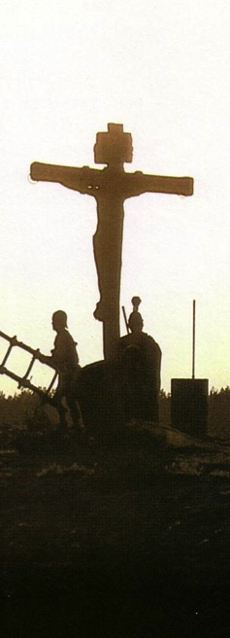
الخلاص في كل العصور:
مركزية الصليب
ق. م
التطلع
إلى
صليب المسيح
ب. م
الالتفات
إلى
صليب المسيح
Notes:
It helped me see the centrality of the cross—how people before Jesus believed by looking toward the cross while those of us after Jesus look back at the cross. In other words…
The grounds of salvation has always been the death of Christ—for believers before and after the cross.
____________________
Common English-78
BE-03-Leviticus-73
OB-37-Sacrifices-19
OB-38-Salvation-4
OS-03-Leviticus-73
NS-09-Galatians-16, 50
NS-20-James-32
SA-03-Biblical Terminology-10
SA-15-Inheritance-26

Slide 74

تركيز لاويين 1- 10
JESUS PAID IT ALL
يسوع دفع كل شيء
إشعياء 53: 5
يسوع هو ذبيحة خطيتنا
ورئيس كهنتنا

Slide 75
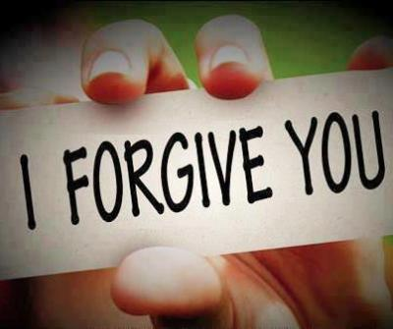
كيف يمكن لدم المسيح
أن يغفر خطايانا؟
أنا أغفرلكَ

Slide 76
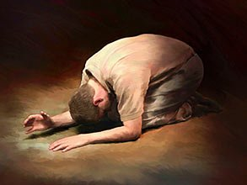
دم المسيح يغفر بطريقتين:
الثقة بدم المسيح يضع
غير المؤمنين في علاقة مع الله
— أعترف بيسوع كمخلّص —
الاعتراف بخطايانا يعيد
المؤمنين إلى شركتهم مع الله
— أعترف بيسوع كربّ —

Slide 77
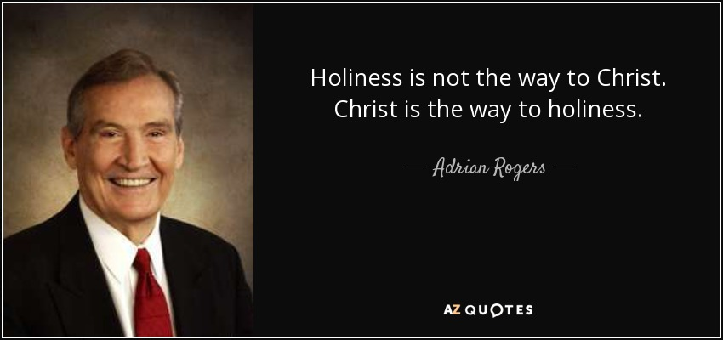
القداسة
القداسة ليست الطريق إلى المسيح.
المسيح هو الطريق إلى القداسة.
——أدريان روجرز ——

Slide 78
Slides on
لاوِيّين ١١

Slide 79
كيف يمكننا أن نستمر بالتمتع
بحضور الله
بعد أن تعرفنا عليه؟

Slide 80
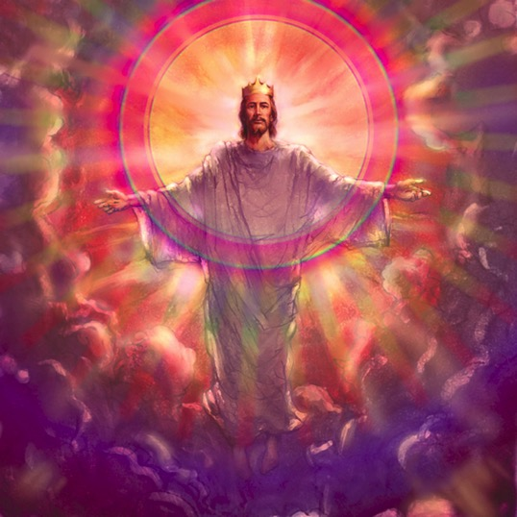
برهان
123
طريقتان يمكن أن تجعلا إسرائيل مقدسة (11: 45)
1- الذبائح (1- 10)
2- الانفصال عن وثنية جيرانها (11- 27)

Slide 81
١- أعترف أن الله هو كل
ما تحتاجه (لا ١-١٠)

Slide 82
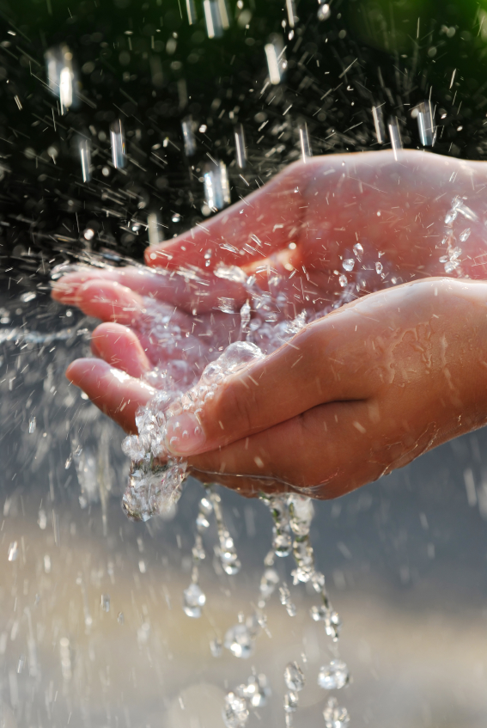
٢- مارس
عادات صالحة
(لا ١١-٢٧).

Slide 83

لاوِيّين
122
التقديس عن طريق الذبيحة والانفصال
القصد: أن يبقى الربّ مع الأمة
المكان: جبل سيناء
الزمان: شهر واحد
الأصحاحات 1- 10
الأصحاحات 11- 27
الذبيحة
الانفصال
عبادة الله القدوس
السير مع الله القدوس
ضمان الشركة مع الله
استمرار الشركة مع الله
الاقتراب من الله
استرضاء الله
ذبائح صحيحة
(1- 7)
كهنة مثاليون
(8- 10)
شرائع التقديس لـ ...
(11- 27)
النجاسة
(11- 15)
خطايا السهو
(16)
خيمة الاجتماع
(17)
الجرائم
(18- 20)
الكهنة
(21- 22)
العبادة
(23- 24)
كنعان
(25- 26)
النذور
(27)

Slide 84
Leviticus 11-16 Chart
124
التقدمات
1- 7
الكهنة
8- 10
الطهارة
11- 16
التوجيهات 6: 8 – 7: 38
العبادة 1- 3
التجديد 4: 6- 7
  الكفارة 16
  المنجّس 10
  الاستهلال 8- 9
  الجسد 12- 15
  الطعام 11
الذبائح
الانفصال
العبادة
المسير

Slide 85
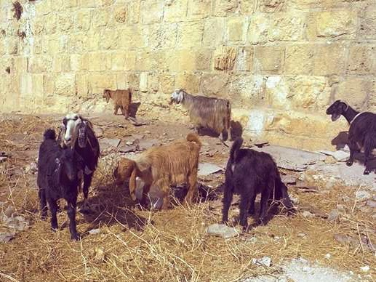
الطاهر والنجس (لا 11)
الطاهر = الحياة، الصحة، القداسة
النجس = الموت، المرض، المدنس
الانفصال والوضع الخاص

Slide 86

أي الأطعمة؟
125
الجمل، الأرنب، الخنزير،
الوبر، الحيّة، والنسر، والأنوق،
والغراب وأجناس الغربان،
والبوم، والسأف،
وكل أجناس الباز،
واللقلق، وكل أنواعه، والخفاش.
لاوِيّين 11

Slide 87

"قُمْ يا بطرس، أذبح وكُلْ"
استعداد بطرس
  كُلْ طعامًا "دَنِسًا"
  (أعمال 10: 8- 16)
    وكانت
    "الملاءة مليئة من جميع أنواع الحيوانات ذوات الأربعة أرجل بالإضافة إلى زحّافات الأرض وطيور السماء"
    (أعمال 10: 12)

Slide 88
الطاهر والنجس (لا 11)
125
الطاهر = الحياة، الصحة، القداسة
النجس = الموت، المرض، المدنس
الانفصال والوضع الخاص

Slide 89


Lamb

Slide 90
لماذا لا للخنزير؟ (وأسئلة أخرى من الشريعة)
131
المسألة | أمر الشريعة | الأسباب
لماذا لا نأكل الخنزير أو لحم الخنزير أو لحم الخنزير المقدد؟ | "وَٱلْخِنْزِيرَ، لِأَنَّهُ يَشُقُّ ظِلْفًا وَيَقْسِمُهُ ظِلْفَيْنِ، لَكِنَّهُ لَا يَجْتَرُّ، فَهُوَ نَجِسٌ لَكُمْ." (لا 11: 7- 8) | الأطعمة المحظورة: (1) تنقل أمراضًا (2) وهي ... غير اقتصادية في تربيتها (3) مفضلة في ذبائح الوثنيين شرائع الطعام... أبقت إسرائيل بعيدًا عن أنواع الحساسية ]لكن[ الضأن هو المصدر الرئيسي للحوم في إسرائيل وهو الأقل حساسية من بين جميع أنواع اللحوم. (Fee & Stuart, 145).

Slide 91
Slides on
لاوِيّين ١٢

Slide 92
لماذا لا للخنزير؟ (وأسئلة أخرى من الشريعة)
131
المسألة | أمر الشريعة | الأسباب
لماذا نحتاج الختان؟ (لا 12: 3) | "فَتُخْتَنُونَ فِي لَحْمِ غُرْلَتِكُمْ، فَيَكُونُ عَلَامَةَ عَهْدٍ بَيْنِي وَبَيْنَكُمْ." (تك 17: 11) | النساء اليهوديات المصابات بسرطان عنق الرحم أقل بكثير من أولئك المتزوجات من غير المختونين. يمكن للرجال غير المختونين أن يخلفوا بكتيريا ناقلة للسرطان في الرحم. للطفل في اليوم الثامن من عمره أعلى مستوى من فيتامين K وبرثروبين تخثر الدم.

Slide 93

الختان، وفيتامين K و البروثرومبين
البروثرومبين المتاح
البروثرومبين (100% من الطبيعي)
تركيز البروثرومبين
الأيام
Notes:
الختان ليس سيئاً في حد ذاته. الله أمر به في العهد القديم في اليوم الثامن من حياة الصبي اليهودي، الذي يكون لديه أعلى نسبة بروثرومبين تخثر الدم من أي يوم آخر في حياة الذكور.
ومع ذلك، كانت المشكلة مع شعب الله، الذين جعلوا من الختان مطلبًا للخلاص ليفرض على الأمم وكذلك على اليهود.

Slide 94

"فَٱثْبُتُوا إِذًا فِي ٱلْحُرِّيَّةِ
ٱلَّتِي قَدْ حَرَّرَنَا
ٱلْمَسِيحُ بِهَا،
وَلَا تَرْتَبِكُوا أَيْضًا
بِنِيرِ عُبُودِيَّةٍ.“
(غلاطية 5: 1).
"هَا أَنَا بُولُسُ أَقُولُ لَكُمْ:
إِنَّهُ إِنِ ٱخْتَتَنْتُمْ لَا يَنْفَعُكُمُ ٱلْمَسِيحُ شَيْئًا!
٣ لَكِنْ أَشْهَدُ أَيْضًا لِكُلِّ إِنْسَانٍ مُخْتَتِنٍ
أَنَّهُ مُلْتَزِمٌ أَنْ يَعْمَلَ بِكُلِّ ٱلنَّامُوسِ.
٤ قَدْ تَبَطَّلْتُمْ عَنِ ٱلْمَسِيحِ
أَيُّهَا ٱلَّذِينَ تَتَبَرَّرُونَ بِٱلنَّامُوسِ.
سَقَطْتُمْ مِنَ ٱلنِّعْمَةِ."
(5: 2- 4).

Slide 95
Slides on
لاوِيّين ١٣

Slide 96

هل الله رحيم؟
أولئك الذين يعانون
من مرض جلدي خطير، عليهم
أن يمزقوا ثيابهم
ويتركوا شعرهم غير ممشط.
يجب عليهم أن يغطوا أفواههم
وينادون: نجسّ نجس!
46 طالما استمر المرض الخطير،
فسيكونون نجسين رسميًا
ويجب أن يقيموا في مكان
منعزل
خارج المحلة."
(لا 13: 45- 46).

Slide 97

كيف يمكن إنقاذ الأبرص
من محنته؟

Slide 98
لماذا لا للخنزير؟ (وأسئلة أخرى من الشريعة)
131
المسألة | أمر الشريعة | الأسباب
"المصابون بالبرص يشعرون بالسوء حيال مرضهم، فلماذا يتم عزلهم؟" | "على الكاهن أن يفحص... فإن رأى الكاهن الضربة في جلد الجسد... إن كانت الضربة لمعة بيضاء في جلد جسده... يحجز الكاهن المضروب سبعة أيام... يقيم وحده خارج المحلة يكون مقامه" (لا 13: 3- 4، 46). | بين القرنين السادس والرابع عشر قتل البرص مئات الملايين من الأوروبيين. اقترح بعضهم أفكارًا غريبة غير ناجحة. بعد أن استسلم الأطباء تقريبًا، اقترحت الكنيسة حجرًا كتابيًا للمصابين بالبرص، الذي أوقف أخيرًا هذا البلاء المروع.

Slide 99
Slides on
لاوِيّين ١٤

Slide 100
لماذا لا للخنزير؟ (وأسئلة أخرى من الشريعة)
131
المسألة | أمر الشريعة | الأسباب
ما الخطأ في خلط اللحوم مع الحليب؟ | " لَا تَطْبُخُوا جَدْياً بِلَبَنِ أُمِّهِ." (تث 14: 21؛ خر 23: 19؛ 34: 26). | (1) تجنبوا ممارسات الخصوبة الكنعانية. (2) لا يمكن امتصاص الكالسيوم بسهولة في حمية اللحوم والحليب، مما يضعف الأسنان و يبطيء التئام العظام المكسورة.

Slide 101
Slides on
لاوِيّين ١٦

Slide 102

يوم الكفارة (لا 16: 29- 34)
الدار الخارجية
القدس
قدس
الأقداس

Slide 103

"ثُمَّ يَأْخُذُ التَّيْسَيْنِ وَيُقَدِّمُهُمَا أَمَامَ الرَّبِّ عِنْدَ مَدْخَلِ خَيْمَةِ الاجْتِمَاعِ، وَيُلْقِي عَلَيْهِمَا قُرْعَتَيْنِ: قُرْعَةً لِلرَّبِّ وَقُرْعَةً لِعَزَازِيلَ (كَبْشِ الْفِدَاءِ). وَيُقَرِّبُ هَرُونُ التَّيْسَ الَّذِي وَقَعَتْ عَلَيْهِ قُرْعَةُ الرَّبِّ وَيُصْعِدُهُ ذَبِيحَةَ خَطِيئَةٍ، وَأَمَّا التَّيْسُ الَّذِي وَقَعَتْ عَلَيْهِ قُرْعَةُ عَزَازِيلَ، فَيُوْقِفُهُ حَيًّا أَمَامَ الرَّبِّ لِيُكَفِّرَ عَنْهُ، ثُمَّ يُطْلِقُهُ إِلَى الصَّحْرَاءِ، فَهُوَ كَبْشُ فِدَاءٍ." (لاويين 16: 7- 10).

Slide 104

" وَيُقَرِّبُ هَرُونُ التَّيْسَ
الَّذِي وَقَعَتْ عَلَيْهِ قُرْعَةُ الرَّبِّ."
(لاويين 16: 9).

Slide 105

"وَيَذْبَحُ (هَرُونُ) تَيْسَ الْخَطِيئَةِ الْمُقَدَّمَ مِنَ الشَّعْبِ،
وَيَدْخُلُ بِدَمِهِ إِلَى مَا وَرَاءَ الْحِجَابِ،
وَيَرُشُّ مِنْ دَمِهِ كَمَا رَشَّ مِنْ دَمِ الثَّوْرِ
عَلَى الْغِطَاءِ وَأَمَامَهُ"
(لاويين 16: 15).

Slide 106

"فَيَحْمِلُ التَّيْسُ ذُنُوبَ الشَّعْبِ كُلَّهَا
إِلَى أَرْضٍ مُقْفِرَةٍ،
وَهُنَاكَ يُطْلِقُهُ فِي الصَّحْرَاءِ." (لاويين 16: 22).

Slide 107

"ذَلِكَ أَنَّ الْبَرَكَاتِ السَّمَاوِيَّةَ قَدْ تَحَقَّقَتْ فِي الْمَسِيحِ. فَهُوَ الآنَ كَاهِنُنَا الأَعْلَى الَّذِي يُؤَدِّي مُهِمَّتَهُ فِي الْخَيْمَةِ الْحَقِيقِيَّةِ،
وَهِيَ أَعْظَمُ وَأَكْمَلُ مِنَ الْخَيْمَةِ الأَرْضِيَّةِ. إِنَّهَا فِي السَّمَاءِ. لَمْ تَصْنَعْهَا يَدٌ بَشَرِيَّةٌ،
وَلَيْسَتْ مِنْ هَذَا الْعَالَمِ الْمَادِّيِّ"
(عبرانيين 9: 11).

Slide 108
Slides on
لاوِيّين ١٧

Slide 109

الدّم؟
127 أ
ما هي أهميّة
"فَالشَّرِيعَةُ تُوصِي
بِأَنْ يَتَطَهَّرَ كُلُّ شَيْءٍ تَقْرِيباً بِالدَّمِ.
وَلا غُفْرَانَ إِلّا بِسَفْكِ الدَّمِ"
(عب 9: 22).

Slide 110

"الحياة في الدم"
127 أ
"أَنَّ حَيَاةَ الْجَسَدِ
هِيَ فِي الدَّمِ.
لِهَذَا وَهَبْتُكُمْ إِيَّاهُ
لِتُكَفِّرُوا عَنْ نُفُوسِكُمْ،
لأَنَّ الدَّمَ يُكَفِّرُ عَنِ النَّفْسِ"
(لا 17: 11).

Slide 111

مرّة واحدة سفك دمه من أجل الجميع
"فَإِلَى «قُدْسِ الأَقْدَاسِ» فِي هَذِهِ الْخَيْمَةِ،
دَخَلَ الْمَسِيحُ مَرَّةً وَاحِدَةً،
حَامِلاً دَمَ نَفْسِهِ، لَا دَمَ تُيُوسٍ وَعُجُولٍ.
وَذَلِكَ بَعْدَمَا سَفَكَ دَمَهُ عِوَضاً عَنَّا.
فَحَقَّقَ فِدَاءً أَبَدِيًّا"
عبرانيين 9: 12

Slide 112
ليس بحاجة بعد الآن لمزيد من الكفارات
"وَهُوَ لَمْ يَدْخُلْ لِيُقَدِّمَ نَفْسَهُ
ذَبِيحَةً مَرَّةً بَعْدَ مَرَّةٍ،
كَمَا كَانَ الْكَاهِنُ الأَعْلَى
عَلَى الأَرْضِ يَدْخُلُ مَرَّةً كُلَّ
سَنَةٍ إِلَى «قُدْسِ الأَقْدَاسِ» بِدَمٍ غَيْرِ دَمِهِ"
عبرانيين 9: 25

Slide 113
أزيلت الخطية وليس (فقط غير مغطاة)
"وَإلَّا لَكَانَ يَجِبُ أَنْ يَمُوتَ الْمَسِيحُ
مُتَأَلِّماً مَرَّاتٍ كَثِيرَةً مُنْذُ تَأْسِيسِ الْعَالَمِ.
وَلَكِنَّهُ الآنَ، عِنْدَ انْتِهَاءِ الأَزْمِنَةِ،
ظَهَرَ مَرَّةً وَاحِدَةً لِيُبْطِلَ
قُوَّةَ الْخَطِيئَةِ بِتَقْدِيمِ نَفْسِهِ ذَبِيحَةً لِلهِ"
عبرانيين 9: 26

Slide 114
مقعد في قدس الأقداس؟
"وَلَكِنَّ الْمَسِيحَ، رَئِيسَ كَهَنَتِنَا،
قَدَّمَ ذَبِيحَةً وَاحِدَةً عَنِ الْخَطَايَا،
ثُمَّ جَلَسَ إِلَى الأَبَدِ عَنْ يَمِينِ اللهِ"
عبرانيين 10: 12

Slide 115
Slides on
لاوِيّين ١٨

Slide 116

الشذوذ الجنسي
"لَا تُضَاجِعْ ذَكَراً
مُضَاجَعَةَ امْرَأَةٍ.
إِنَّهَا رَجَاسَةٌ"
—— لاويين 18: 22 ——

Slide 117
Slides on
لاوِيّين ١٩

Slide 118

"إِنَّ الْمَسِيحَ قَدْ حَرَّرَنَا وَأَطْلَقَنَا فِي سَبِيلِ الْحُرِّيَّةِ. فَاثْبُتُوا إِذَنْ، وَلا تَعُودُوا إِلَى الارْتِبَاكِ بِنِيرِ الْعُبُودِيَّةِ"
(غل 5: 1).
لا سجون أو معتقلات في شريعة موسى
Notes:
في النظام الموسوي كانت العبودية بديلاً عن السجون.
هل سبق لك لاحظت أنه لم يكن هناك سجون في ناموس موسى؟ كان الناس يرجمون، ويضربون، ويغرمون ولكن لم يتم إرسالهم إلى سجن أو حبسهم بأي شكل كان بما في ذلك الأصفاد والأسهم الخ. هذه الدراسة الجديدة تلقي ضوءاً إيجابيًا على الدور الذي لعبته العبودية لإعادة تأهيل المجرمين وتوفير الرعاية الاجتماعية للفقراء. كان الحبس أمرًا غريبًا تمامًا في النظام القانوني اليهودي.
انظر المقالة كاملة في:
http://www.bible.ca/sin-no-jails-prisons-in-judaism-old-testament-law-of-moses-slavery-welfare-jewish-comparison.htm

Slide 119

لاويين 19: 28
" لَا تَجْرَحُوا أَجْسَامَكُمْ حُزْناً عَلَى مَيْتٍ،
وَلا تَرْسِمْ وَشْماً عَلَيْهِ. فَأَنَا الرَّبُّ"

Slide 120
Slides on
لاوِيّين ٢١

Slide 121

متطلبات سفر اللاويين ٢١:
179
ماذا يتطلب لكي تكون كاهنًا؟
طاهر شعائريًا (1-4)
لا يحلقون شعر الرؤوس واللحى ولا يجرحون أجسادهم (5)
يحظر عليهم الزواج من مطلقة (7)
يحظر عليهم الزواج من زانية (7، 14)
غير مصاب بعاهة جسدية (17- 21)

Slide 122
Slides on
لاوِيّين ٢٢

Slide 123

التفرد:
179
كيف اختلف كهنة إسرائيل
عن كهنوت الوثنيين؟
محددوا النسب
معيّنون من الله
تدفع أجورهم من قبل المتعبدين
ليس لهم نصيب مع الأسباط
معايير عالية
يخدمون أسبوعين كلّ سنة

Slide 124
Slides on
لاوِيّين ٢٣

Slide 125




أعياد الكتاب المقدس
134
احتفالات اليوم المقدس
في العهد القديم

Slide 126
تتطلع الأعياد تاريخيًا إلى الوراء إلى ماضي إسرائيل
134
1 نيسان
2 أيار
3 سيفان
4 تموز
5 آب
6 أيلول
7 تشري
8 تششفان
9 كسليف
10 طيفيت
11 شباط
12 آذار
عيد الفصح
عيد الفطير
عيد باكورة الحصاد
عيد الخمسين
عيد المظلات
يوم الكفارة
عيد الأبواق
3 أعياد للحج

Slide 127
تتطلع الأعياد أيضًا نبويًا إلى الأمام إلى مستقبل إسرائيل
134
1 نيسان
2 أيار
3 سيفان
4 تموز
5 آب
6 أيلول
7 تشري
8 تششفان
9 كسليف
10 طيفيت
11 شباط
12 آذار
عيد الفصح
الفداء
عيد الفطير
الانفصال
عيد باكورة الحصاد
القيامة
عيد الخمسين
الروح
الملكوت
عيد المظلات
التوبة
يوم الكفارة
الاختطاف
عيد الأبواق
3 أعياد للحج

Slide 128
أعياد سفر
اللاويين 23
134
1 نيسان
2 أيار
3 سيفان
4 تموز
5 آب
6 أيلول
7 تشري
8 تششفان
9 كسليف
10 طيفيت
11 شباط
12 آذار
(عيد الفصح)
الفداء
(عيد الفطير)
الانفصال
(عيد باكورة الحصاد)
القيامة
الشتاء
الصيف
(عيد الخمسين)
الروح
الملكوت
(عيد المظلات)
التوبة
(يوم الكفارة)
الاختطاف
(عيد الأبواق)
3 أعياد للحج

Slide 129
Slides on
لاوِيّين ٢٦

Slide 130
اللعنات النبوية
220
لماذا؟
المنفى
لاويين 26 و
تثنية 28
Notes:
تسجل نبؤة إرميا ومراثيه روايته كشاهد عيان عن حصار بابل ودمار أورشليم بسبب خطايا الأمة، يقوده الروح القدس ليسجل لنا كتابات تاريخية توفر سياقًا وتبريرًا لدينونة الله على هاتين الأمتين. فالقادة والشعب اخطأوا من خلال الفجور وعبادة الأوثان، طبقًا لما ورد في لعنات سفر التثنية 28، فقد أعطى الله الشعب عواقب طاعتهم.

Slide 131
Slides on
لاوِيّين ٢٧

Slide 132

يجب أن تعكس عاداتنا
قداسة الله

Slide 133
تفسير ووعظ
أدب قانوني
113
1. التفسير: أدرس القصد من وراء التوصيات القانونية، متسائلاً: "لماذا أعطيت هذه التوصيات إلى إسرائيل؟".
2. التأسيس: أذكر القصد القانوني في مبدأ عام يظهر شخصية الله.
3. التطبيق: أذكر كيف يرتبط هذا المبدأ بالوضع الموازي الحديث؟

Slide 134

استراتيجية مقترحة لشرح
شريعة العهد القديم
113
التأسيس: الحقيقة العالمية
التفسير:
القصد من وراء
التوصيات
التطبيق:
الوضع الموازي
الحديث
Notes:
BE-03-Leviticus-134

Slide 135
التطبيق
122
نحن كمؤمنين نحتاج أن نفصل (نقدّس)
أنفسنا باستمرار من خلال
الاعتراف بخطايانا
والسير بقداسة أمام الله
لكي نختبر حضوره معنا
Notes:
أحد قادة التسبيح في إحدى الكنائس وجد سكرانًا مؤخرًا.
يجب أن تدعم الأفلام التي نشاهدها ليلة السبت ما نتعلمه صباح الأحد.

Slide 136
كيف يمكننا أن نستمر بالتمتع
بحضور الله
بعد أن تعرفنا عليه؟

Slide 137

الفكرة الرئيسية
كُنْ مقدسًا لأن
الله قدوس
لاوِيّين

Slide 138
١- أعترف أن الله هو كل
ما تحتاجه (لا ١-١٠)

Slide 139
٢- مارس
عادات صالحة
(لا ١١-٢٧).

Slide 140

القداسة
كيف لقلة من الناس يعرفون من يعتقد أن القداسة أمر بليد...
عندما يلتقي المرء بشيء حقيقي، فهو أمر
لا يقاوم!
——سي. أس. لويس ——

Slide 141

ما هي الممارسة في
حياتك
التي
يجب عليك الاعتراف بها وتطهيرها؟
" اِتْبَعُوا ٱلسَّلَامَ مَعَ ٱلْجَمِيعِ،
وَٱلْقَدَاسَةَ ٱلَّتِي بِدُونِهَا
لَنْ يَرَى أَحَدٌ ٱلرَّبَّ"
عبرانيين 12: 14

Slide 142
Black

Slide 143


مسح العهد القديم • BibleStudyDownloads.org
احصل علي هذا العرض مجانا!
Notes:
OP Arabic OT Preaching

